Slide 1
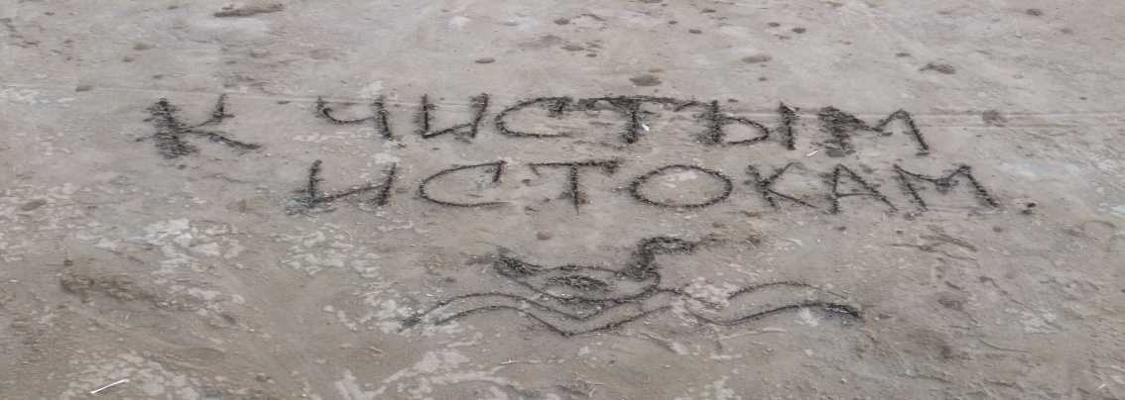
МУНИЦИПАЛЬНОЕ БЮДЖЕТНОЕ ОБЩЕОБРАЗОВАТЕЛЬНОЕ УЧРЕЖДЕНИЕ «ЗЕЛЕНОНИВСКИЙ УЧЕБНО-ВОСПИТАТЕЛЬНЫЙ КОМПЛЕКС» МУНИЦИПАЛЬНОГО ОБРАЗОВАНИЯ КРАСНОПЕРЕКОПСКИЙ РАЙОН РЕСПУБЛИКИ КРЫМ
Муниципальный этап Республиканской эколого-природоохранной акции
«К чистым истокам -2017» номинация: проведение практической природоохранной работы
Участники акции:
учащиеся 8-11 классов
Руководитель акции:
учитель биологии, географии
Мищук Наталья Витальевна

Slide 2
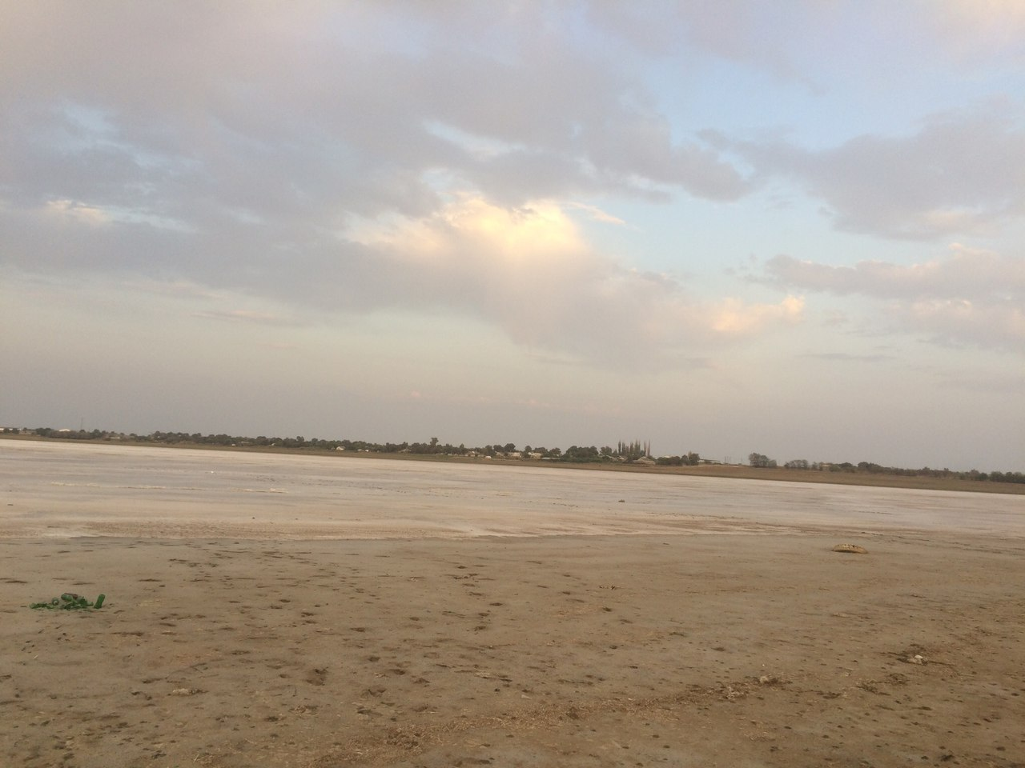
ЦЕЛИ АКЦИИ :
Привлечь обучающихся и жителей села к практической природоохранной деятельности, направленной на охрану и улучшение состояния озера Киятское;
Ознакомиться с историей и географией озера.

Slide 3
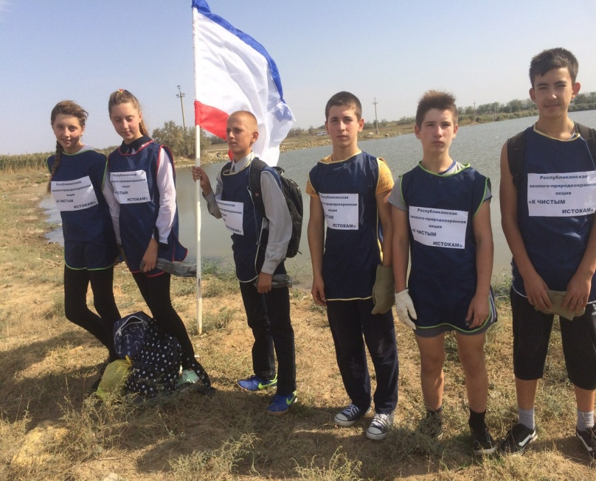
ЗАДАЧИ АКЦИИ :
Знакомство с историей озера Киятское;
воспитание бережного отношения к природе;
развитие умения сравнивать , обобщать и делать выводы на основе полученной информации;
развитие умения анализировать и находить пути решения поднимаемой проблемы;
формирование экологического мировоззрения.

Slide 4
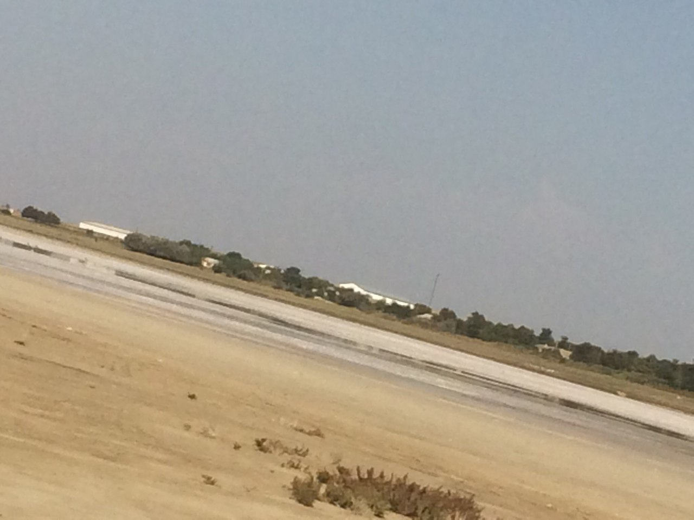
ПРЕДМЕТ ИССЛЕДОВАНИЯ:
Озеро Киятское (Тарханкутское)
Расположено в 7 км. На восток от города Красноперекопск. Озеро овальной формы ,вытянуто с севера на юг на 6 км. Ученые считают,что некогда озеро составляло одно целое с Сивашом.Питается сточными водами атмосферных осадков и подземными источниками. Раньше озеро представляло большую ценность, так как было источником добычи соли ,начиная с 1796 года.
До 2014 года в Красноперекопском районе выращивался рис, озеро выходило с берегов , происходило опреснение вод.
В данный момент мы видим картину, подобную 1800 году. С прекращением подачи днепровской воды, озеро Киятское стало приобретать свой первозданный вид – ушла вода, на поверхности скапливается все больше и больше соли.

Slide 5
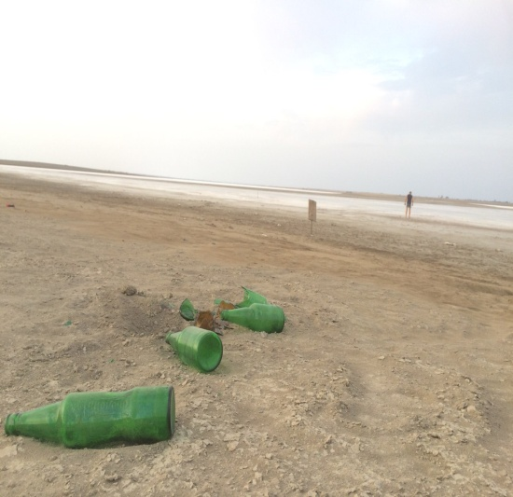
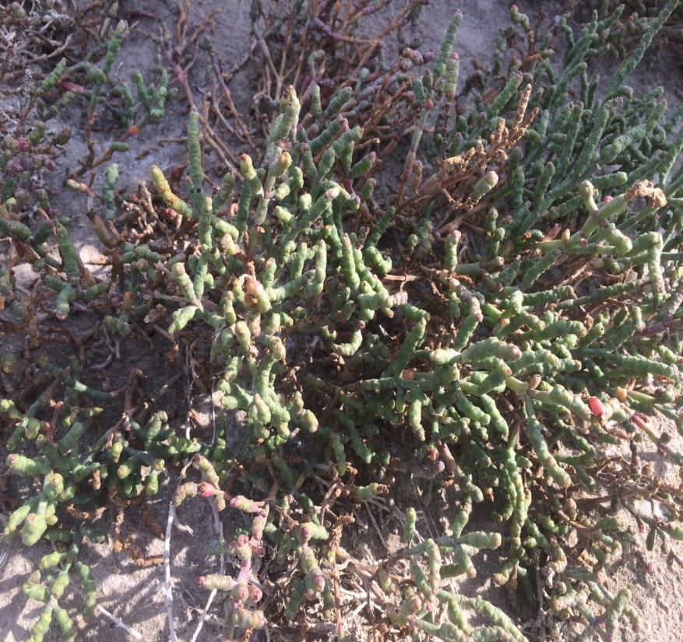
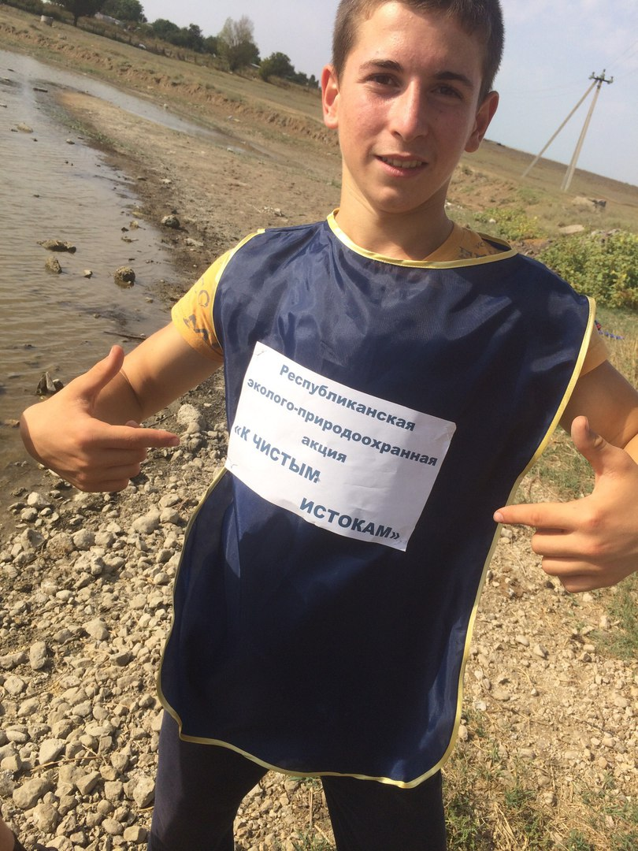
ГИПОТЕЗА
Если мы будем понимать ценность озера , то найдем путь к его сохранению

Slide 6
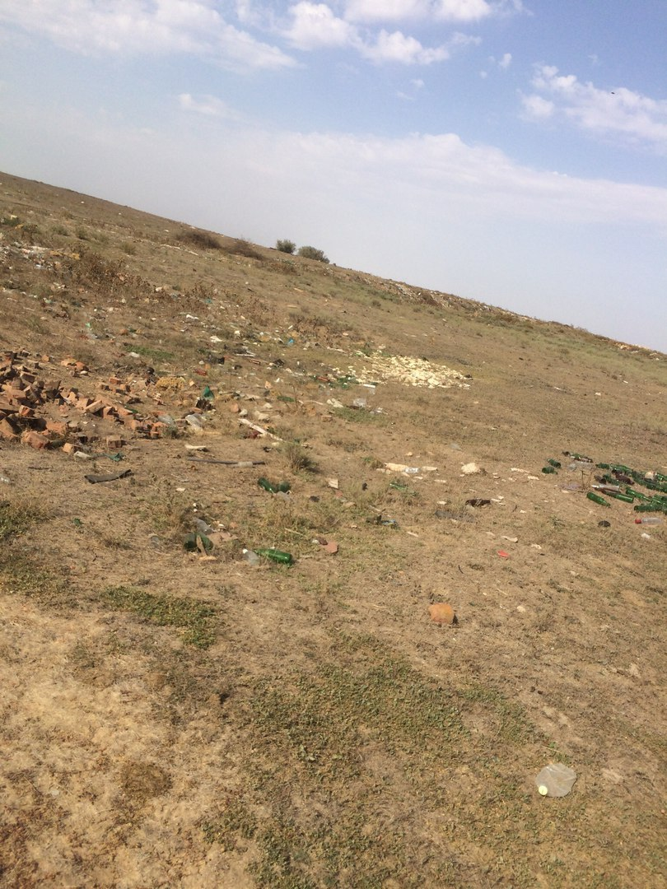
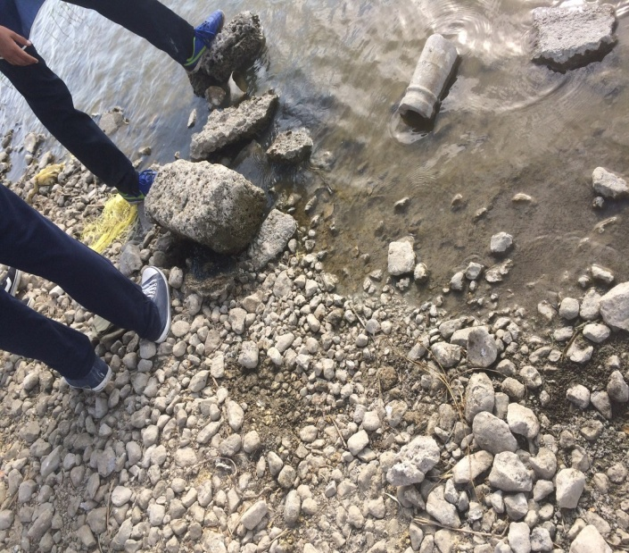
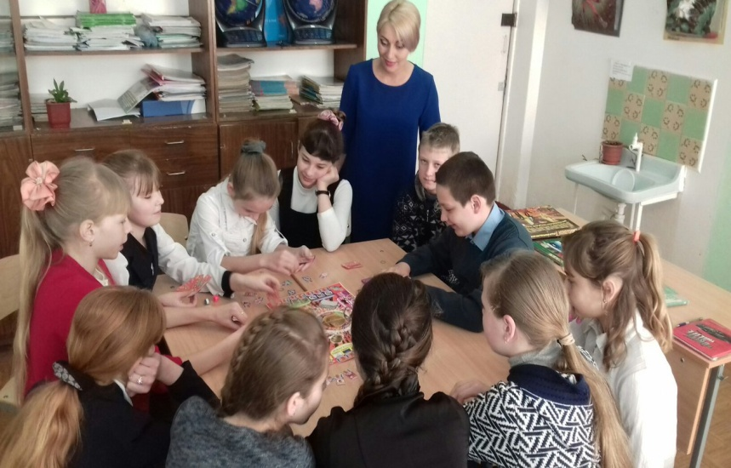
МЕТОДЫ ИССЛЕДОВАНИЯ:
Оценка состояния береговой линии озера Киятское ;
сбор и обработка информации об исторической ценности водоема;
работа в группах;
анализ полученных данных.

Slide 7
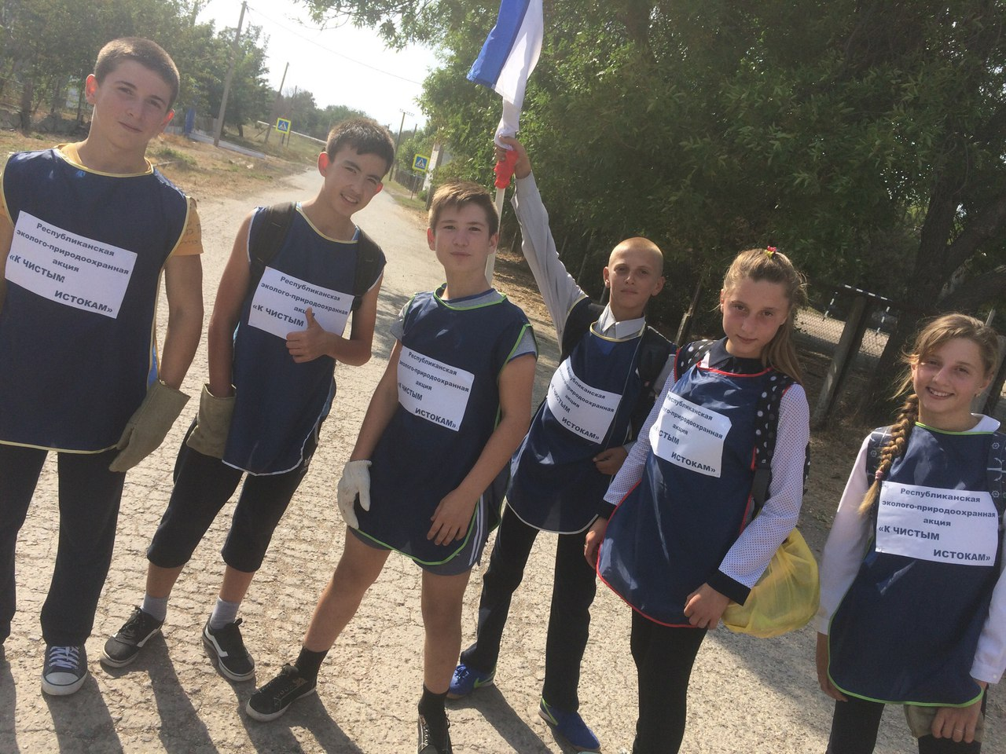
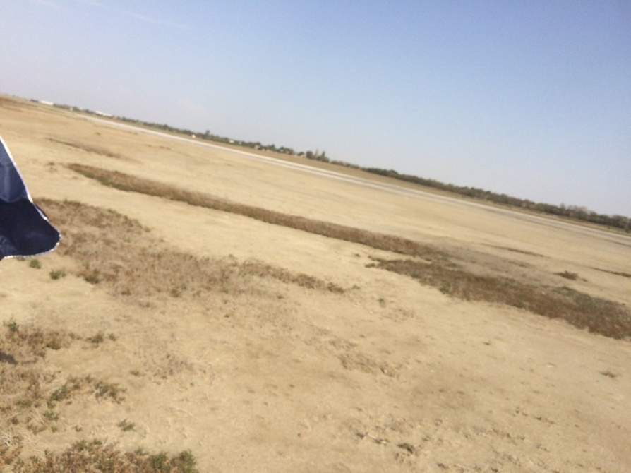
ОЖИДАЕМЫЙ РЕЗУЛЬТАТ:
В ходе проекта , объединимся одной идеей- внесем свой вклад в оздоровление водных объектов своего района;
узнаем больше информации о Перекопской группе соляных озер Республики Крым.

Slide 8
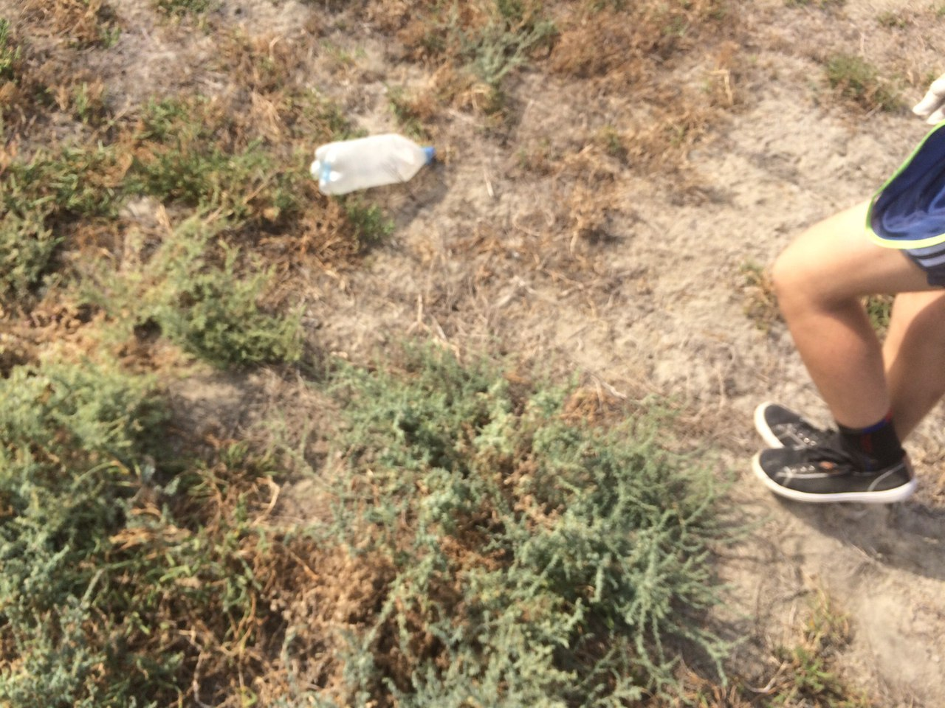
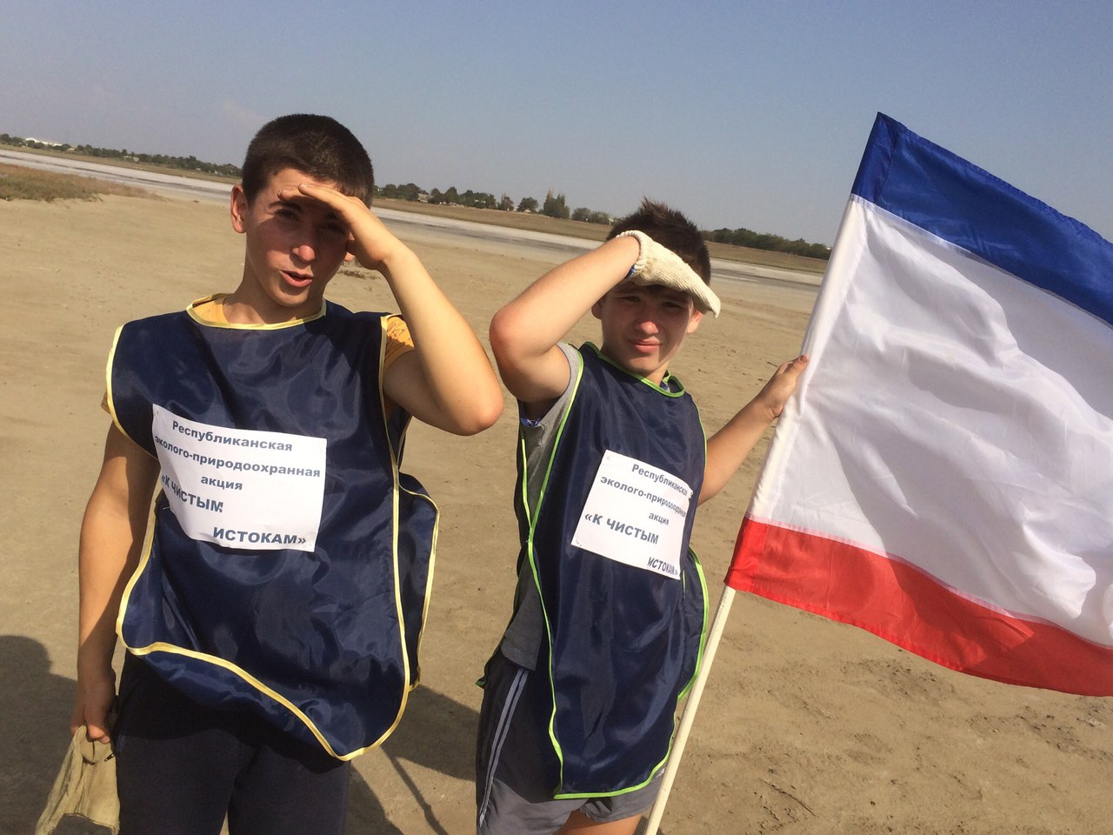
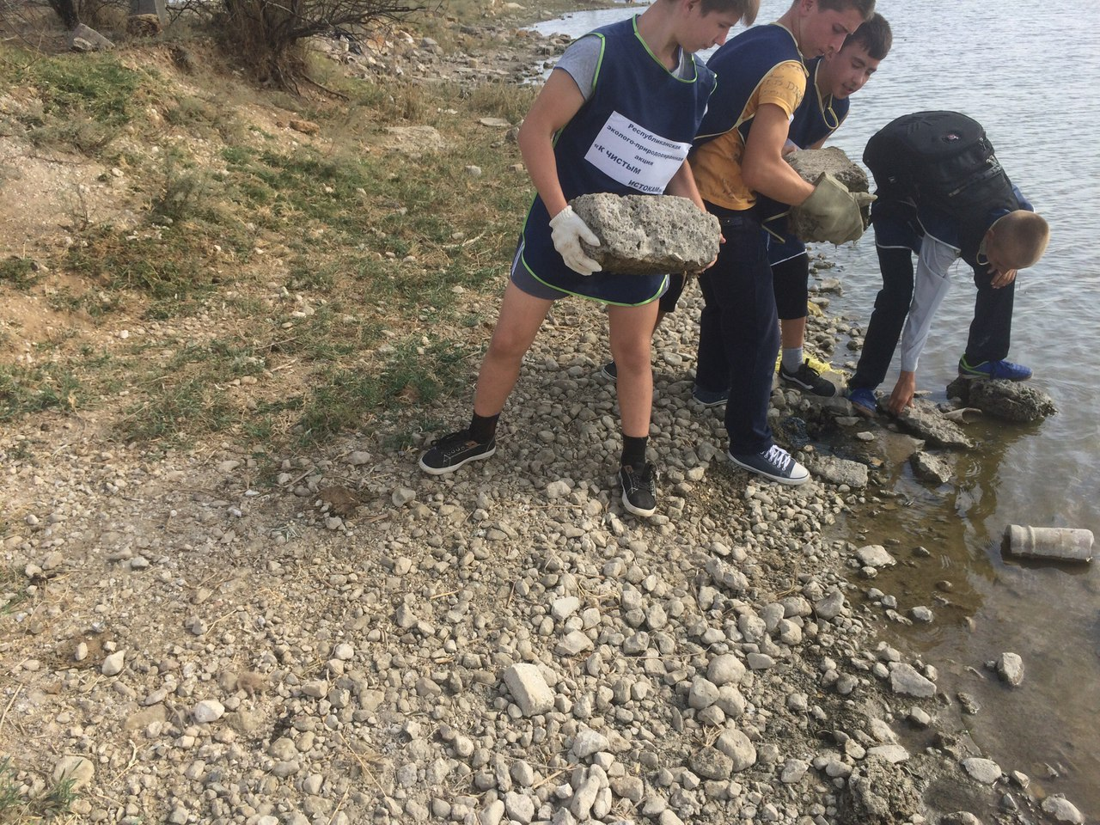

Slide 9
